Slide 1
企画書
いちまる

Slide 2
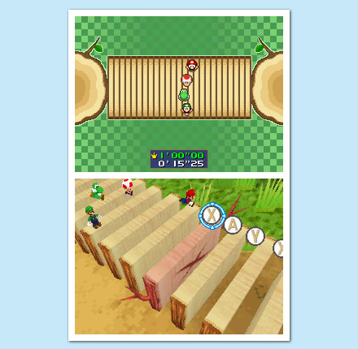
ぴょんぴょんレーシング
ルール
画面にキーボードが出てくるので、その通りに
キーボードを押していく
・間違うとゲームオーバー
・面白い点
反射神経が鍛えられる

